Slide 1
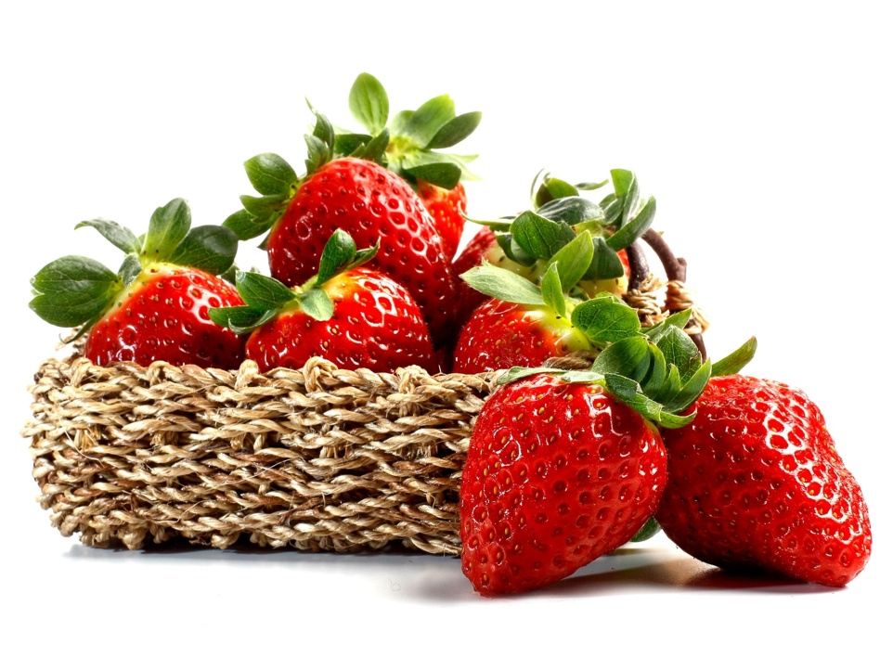
УПРАВЛЕНИЕ ЗДРАВООХРАНЕНИЯ
ЛИПЕЦКОЙ ОБЛАСТИ
Основы питания летом.
Советы и секреты.
Главный внештатный врач диетолог
Управления здравоохранения
Липецкой области
Плотникова Яна Яковлевна
г.Липецк 2022г

Slide 2
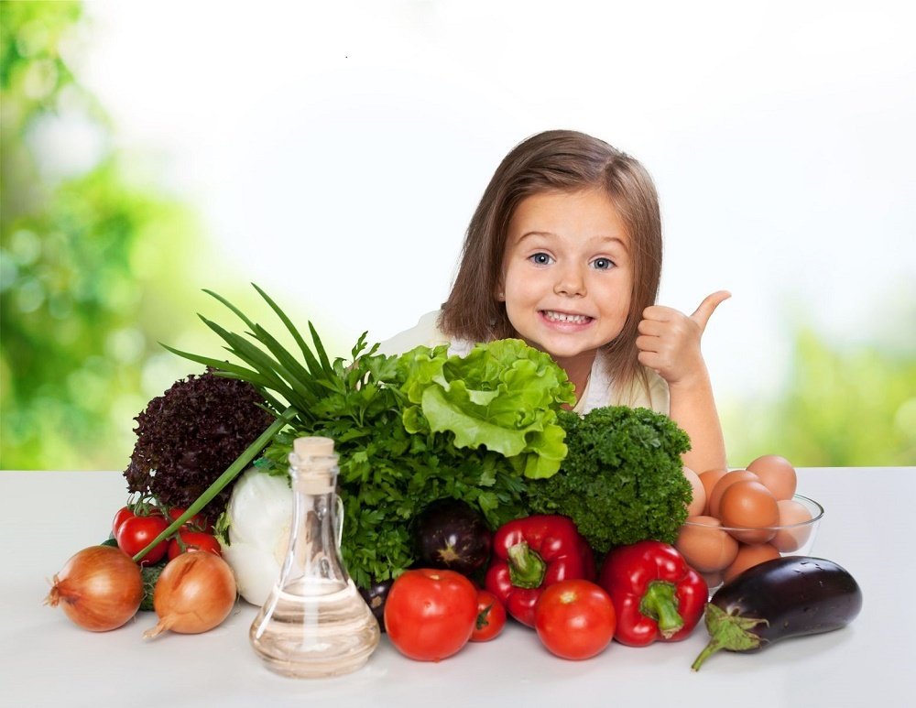
Понятие здорового питания
Здоровое питание это то питание, с которым организм получает все необходимые для жизнедеятельности вещества. Белки, жиры, углеводы, витамины, минералы, клетчатку, воду.
Белки, жиры, углеводы — основные источники энергии.

Slide 3
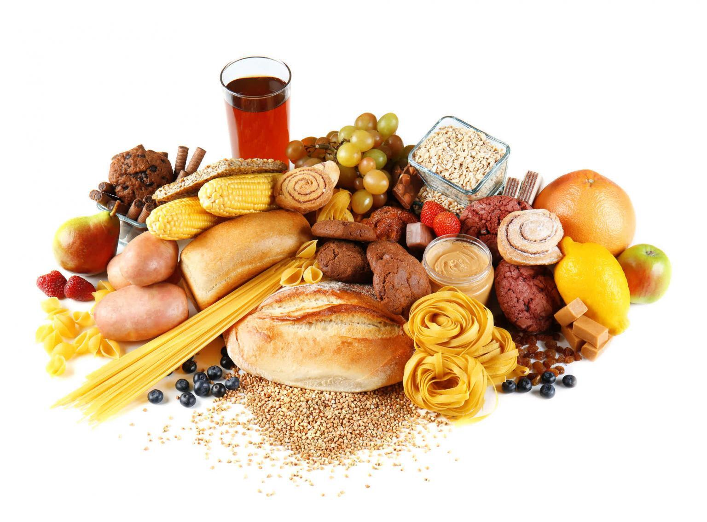
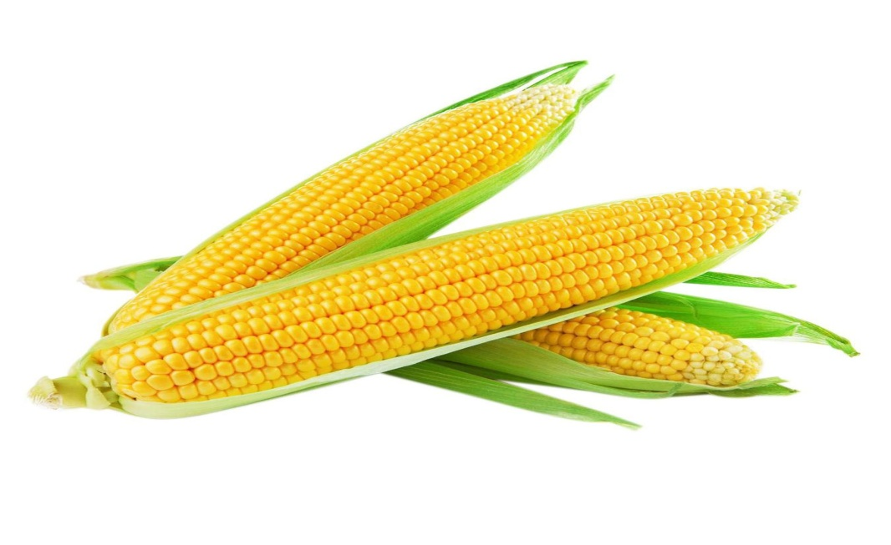
УГЛЕВОДЫ
1 гр углеводов содержит 4 ккал.
ПРОСТЫЕ
СЛОЖНЫЕ
* значительно повышают глюкозу в крови
* полностью расщепляются и не приводят к насыщению на продолжительное время
* обладают низкой питательной ценностью и быстро переходят в жир
* вызывают постепенный подъем уровня глюкозы в крови
* приводят к насыщению на продолжительное время
* обладают высокой питательной ценностью, за счет содержания большого количества пищевых волокон

Slide 4
УГЛЕВОДЫ
ПРОСТЫЕ
СЛОЖНЫЕ
*хлебные и макаронные *изделия из белой муки
*обработанные крупы
*фруктовые соки
*сладкие газированные напитки
*конфеты, шоколад, сахар, мёд
*хлебные и макаронные изделия из муки грубого помола
*цельнозерновой хлеб *коричневый рис
*гречка, овсянка
*бобовые (фасоль, горох, чечевица)
*свежие фрукты и овощи

Slide 5
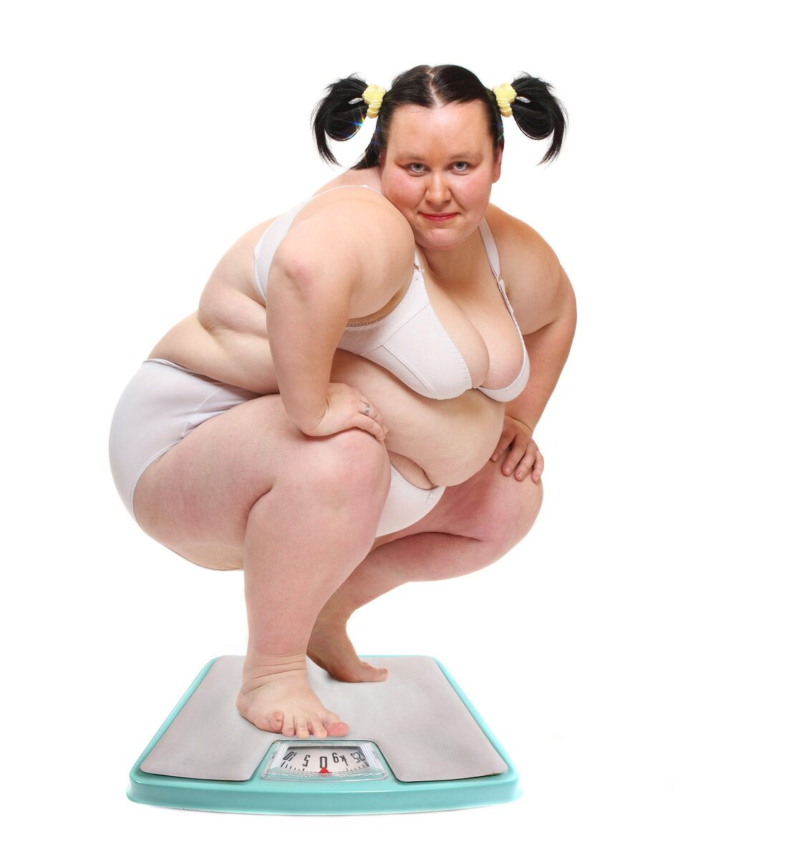
Негативные эффекты простых углеводов
приводят к развитию ожирения
сахарного диабета 2 типа
сердечно- сосудистым заболеваниям
(инсульт, инфаркт)
ухудшают качество жизни

Slide 6
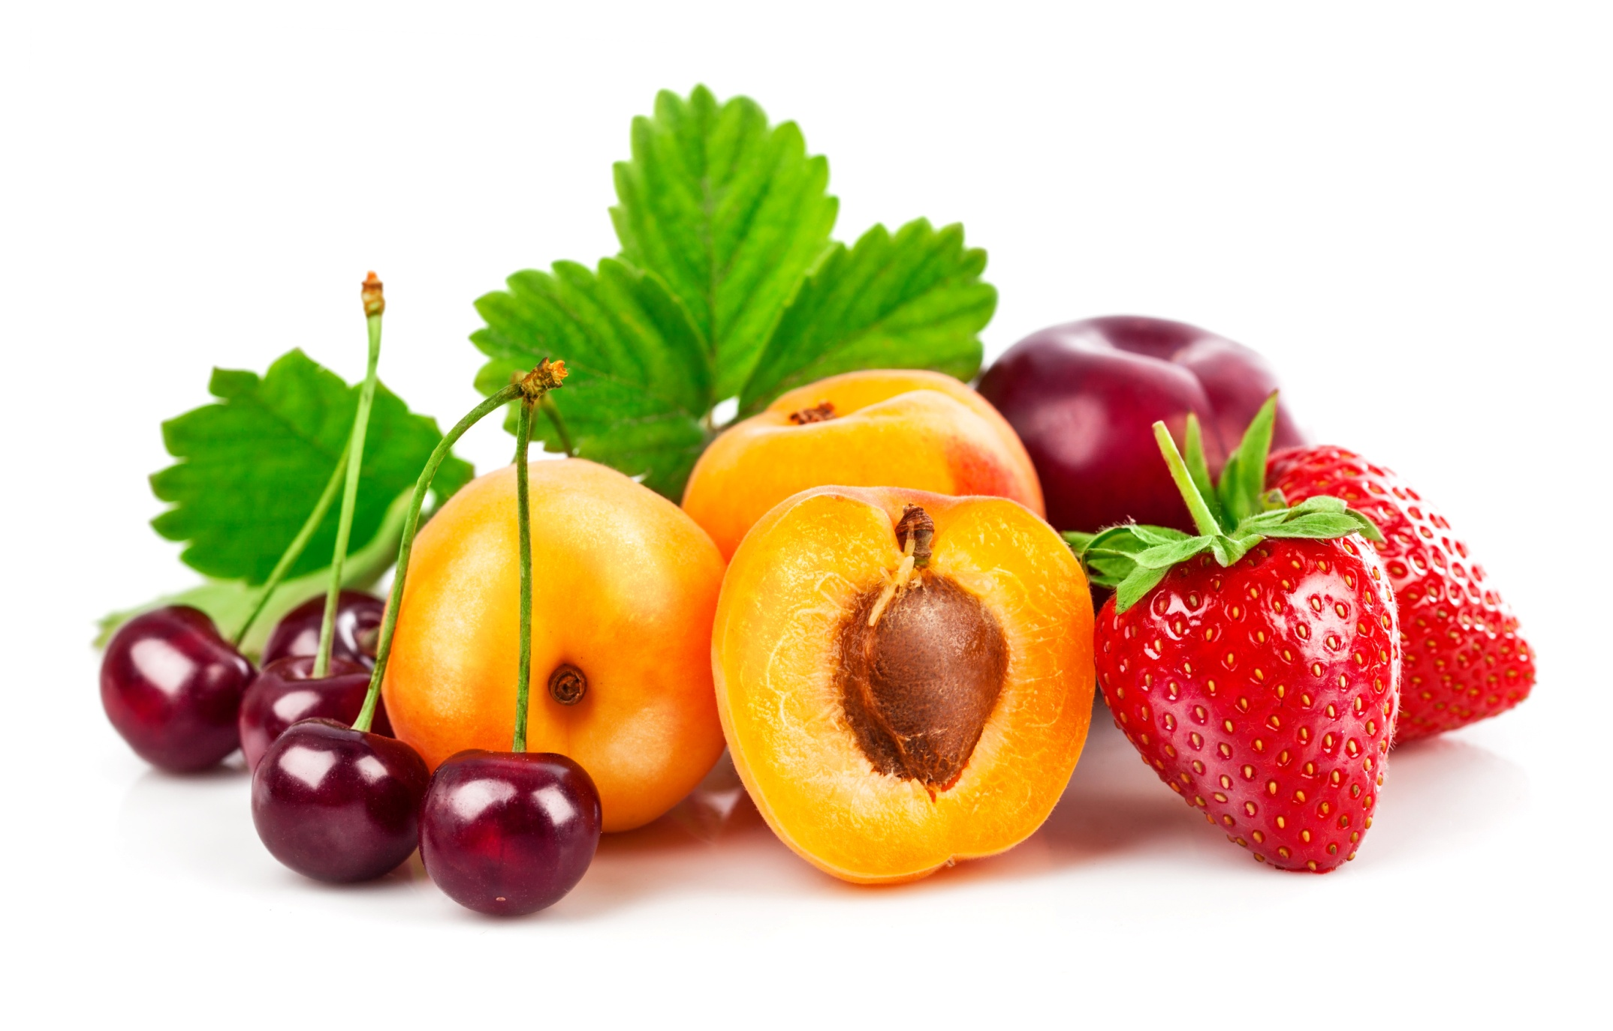
Пути разрешения
увеличение доли сложных углеводов
(фрукты и овощи богатых клетчаткой)

Slide 7
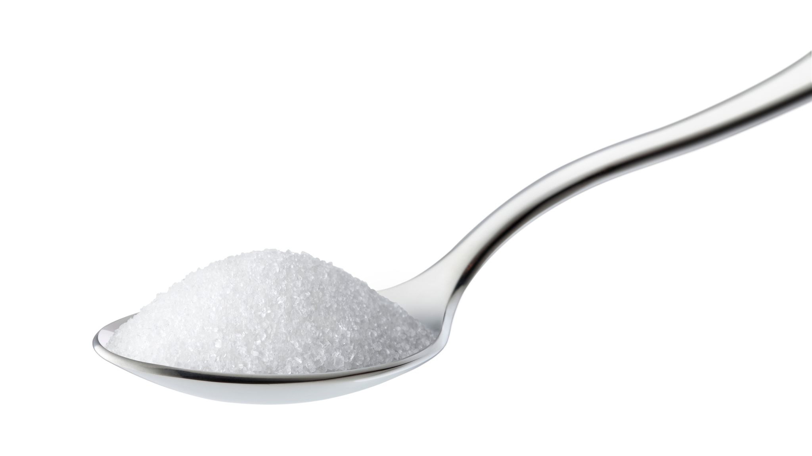
ВОЗ РЕКОМЕНДУЕТ
съедать в день до 12 ч.ложек сахара, но стремиться необходимо к 6
БЕЗОПАСНО

Slide 8
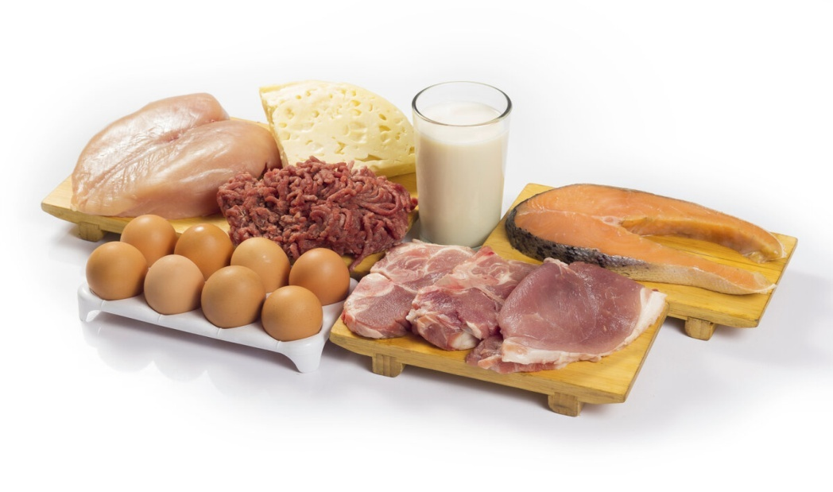
БЕЛКИ
Белки являются важной и незаменимой частью рациона питания
СУТОЧНАЯ ПОТРЕБНОСТЬ В БЕЛКАХ составляет в среднем 1 гр на 1 кг массы тела (80-120 гр)
БЕЛОК содержится в рыбе, мясе, твороге, бобовых, грибах.
Белковые продукты животного происхождения часто содержат жир, и поэтому их калорийность (энергетическая ценность) выше, чем белковых продуктов растительного происхождения.
Зато растительные белковые продукты содержат клетчатку, которая важна для пищеварения.
Ценность и разнообразие белков определяются содержанием и соотношением входящих в их состав аминокислот

Slide 9
Белки животных продуктов (мясо, рыба, яйца, молоко) содержат ряд аминокислот, которые не синтезируются в организме, поэтому белки животного происхождения имеют наибольшую ценность.
Белки растительных продуктов (соя, фасоль, горох, грибы) не содержат всех незаменимых аминокислот и поэтому не могут полностью заменить животные белки.
ВАЛИН
ТРЕОНИН
ИЗОЛЕЙЦИН
МЕТИОНИН
ЛИЗИН
ТРИПТОФАН
ФЕНИЛАЛАНИН
ЛЕЙЦИН

Slide 10
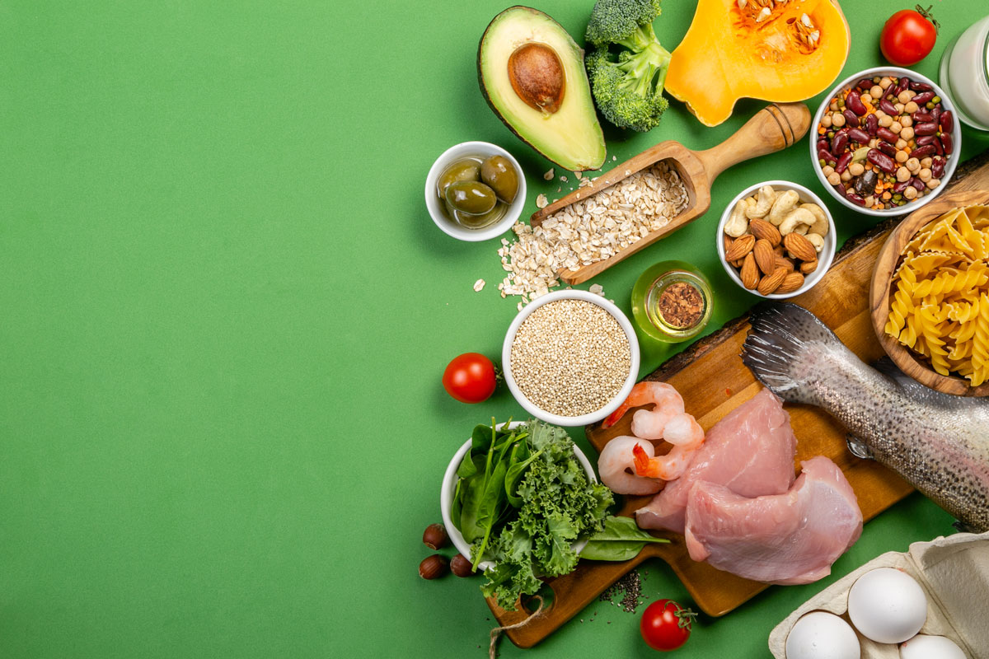
1 гр белка содержит 4 ккал
Суточную потребность в белках полностью обеспечивают 400 гр нежирного продукта: творога, рыбы или мяса.

Slide 11
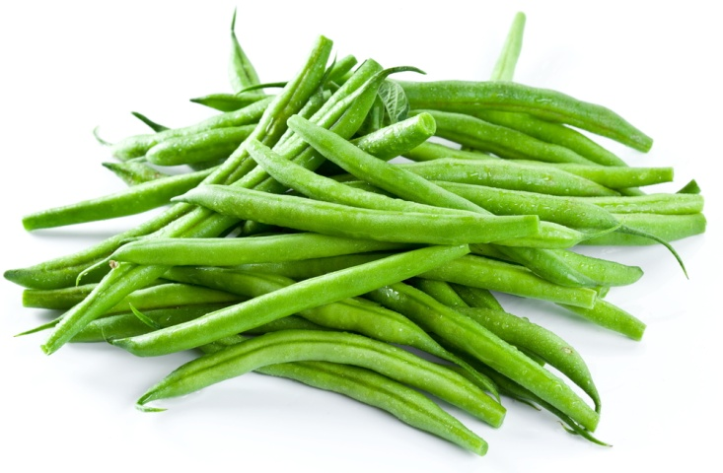
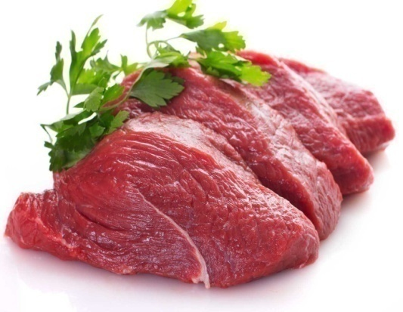
Полезный совет
Замените некоторое количество животного белка на растительный. Это уменьшит калорийность пищи и увеличит поступление балластных веществ, способствующих наполнению желудка и улучшению работы кишечника.

Slide 12
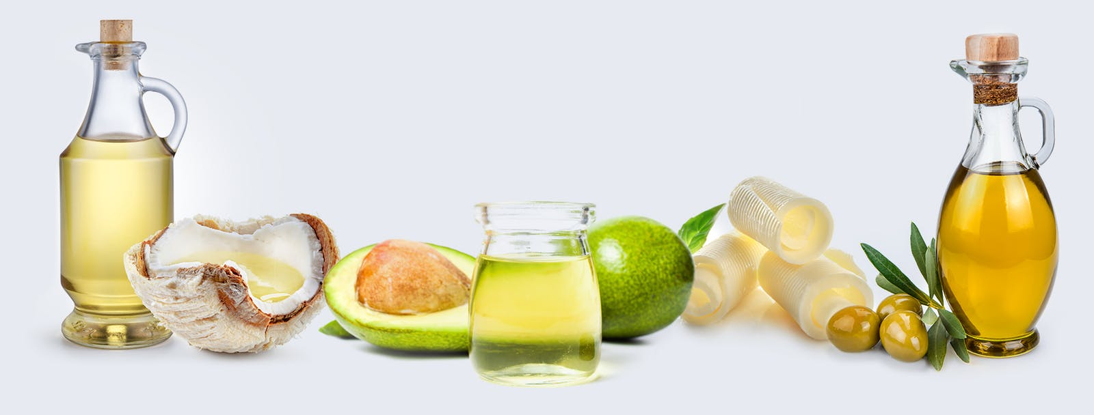
ЖИРЫ
Без жиров невозможна нормальная жизнедеятельность организма
Жиры это главный резерв источника энергии
Жиры являются наиболее калорийной составляющей пищи, и при их чрезмерном употреблении организм перегружается калориями

Slide 13
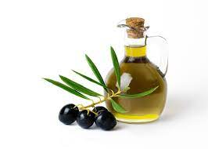
При сгорании 1 гр жира организм получает 9 ккал
При превышении доли жиров в рационе, провоцируется ряд заболеваний:
сахарный диабет
атеросклероз
инсульт
Инфаркт
рак
Чем меньше вы получаете жиров, тем стабильнее ваша масса тела, тем легче худеть.
В чистом виде жиры содержатся в натуральных животных и растительных продуктах: в сливочном и топленом масле, различных растительных маслах.
В скрытом виде – в мясе, птице, рыбе, жирной колбасе, яйцах, молоке, сметане, сливках, сыре, орехах, семечках.

Slide 14
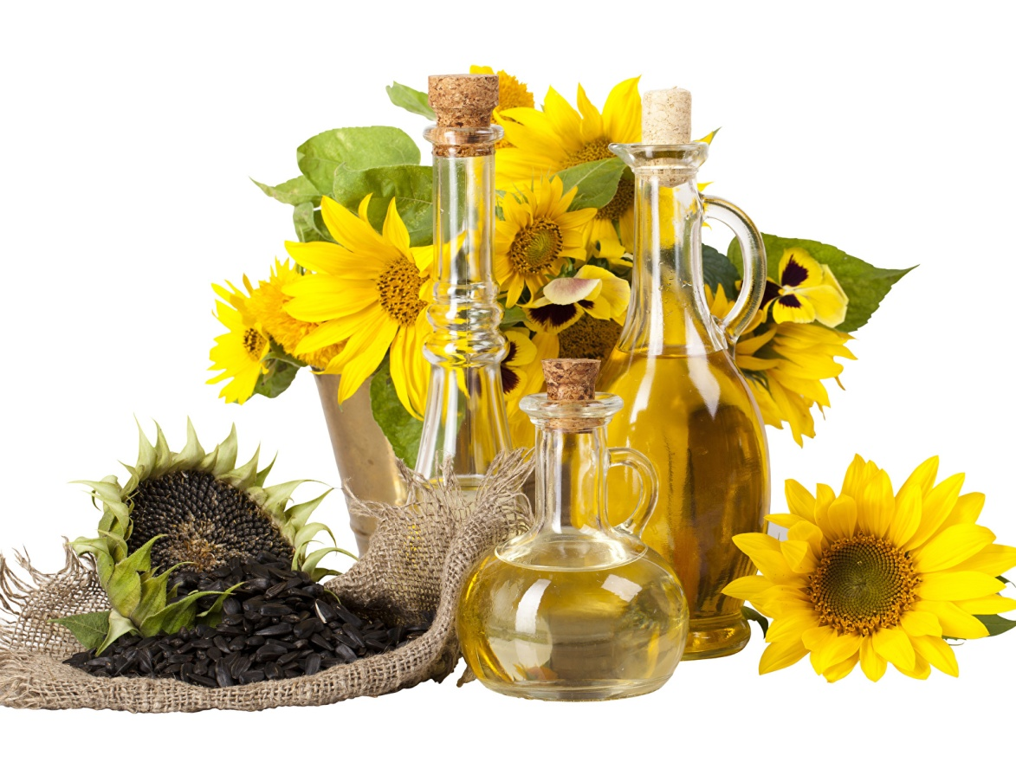
Полезные советы
Везде где возможно, отдавайте предпочтение кукурузному, подсолнечному, соевому, льняному, оливковому маслу.

Slide 15
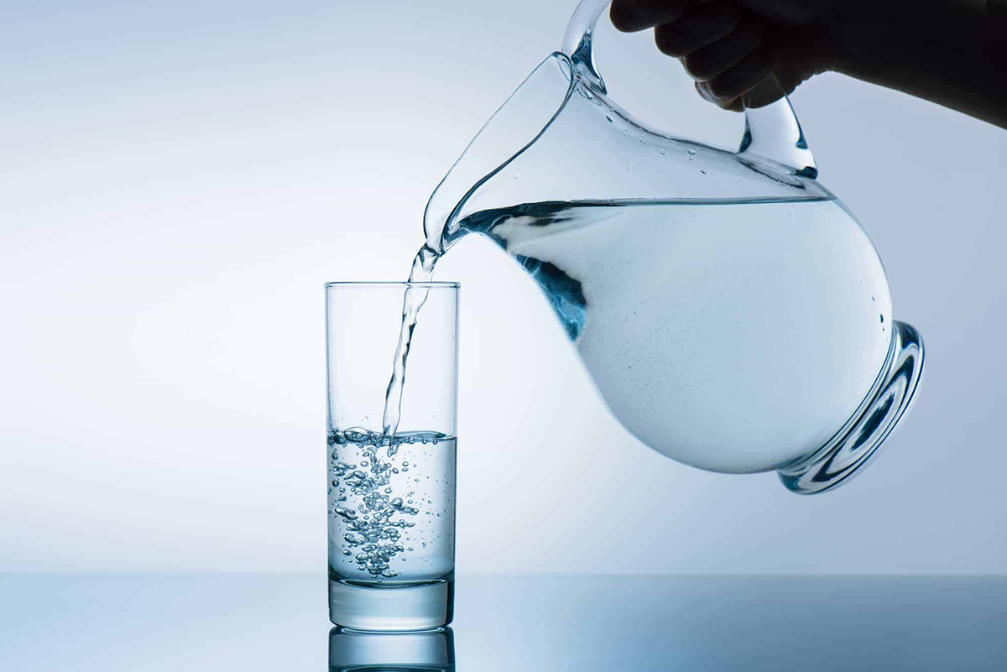
ВОДА
Главная составная часть клеток и тканей организма.
В день здоровому человеку необходимо выпивать до 2 литров чистой воды.
Такое количество воды позволит
поддерживать организм в хорошей форме
и уменьшит чувство голода.

Slide 16
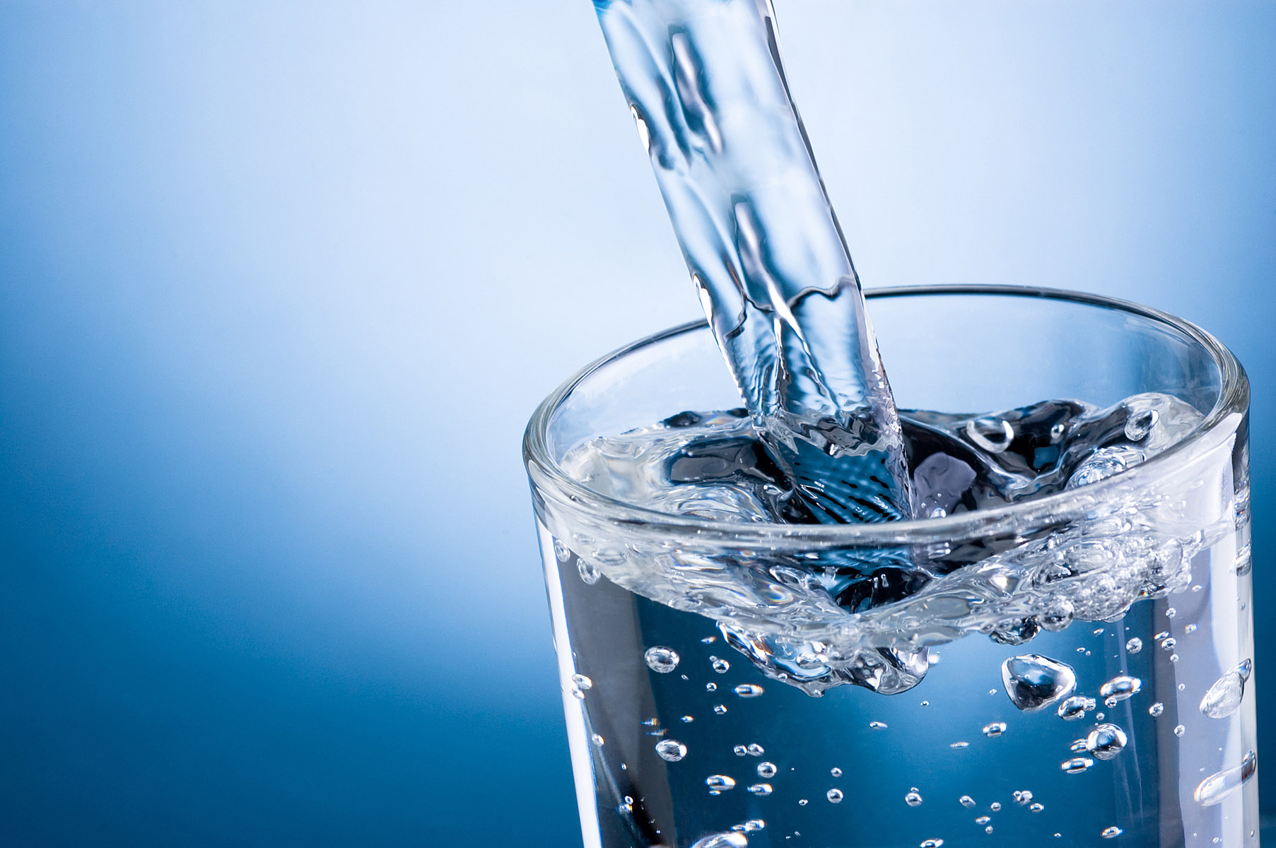
Советы и секреты питания летом
Пейте больше воды
30 мл на 1 кг веса в день
организму нужна вода и никакая другая жидкость её не заменит
помните, что 1 чашка чая или кофе выводит 2 стакана воды, поэтому через 20 минут после кофе примите 1 стакан воды
откажитесь от сладкой газированной воды, в ней много сахара (в 1 литре кока-колы содержится 106 гр сахара)

Slide 17
Полезные советы
Для питья используйте минеральную воду (с минерализацией 0,1 г/л) или очищенную из под крана.
Пейте воду небольшими глотками.
Сделайте воду вкусной добавив ломтик лимона или лайма.

Slide 18
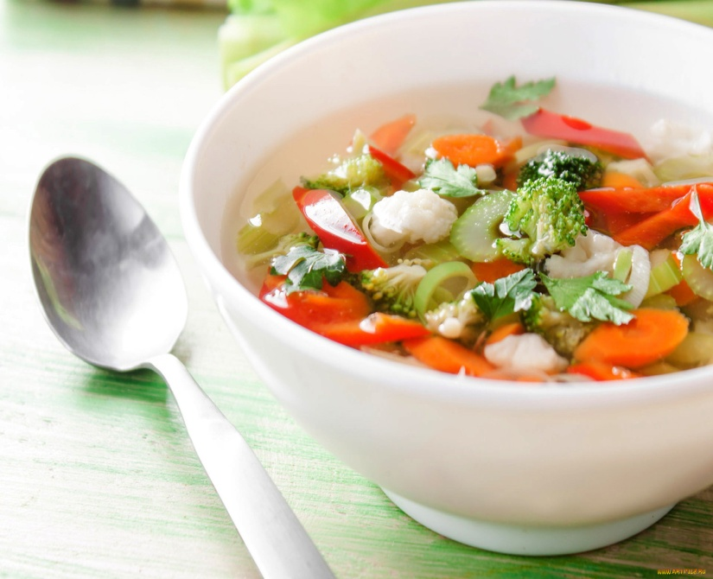
Советы и секреты
правильного питания
Состав современных блюд, провоцирует чувство голода, за счет содержания в них большого количества сахара, ароматизаторов, усилителей вкуса и других добавок.
Рекомендую готовить дома и есть только свежеприготовленную пищу.

Slide 19
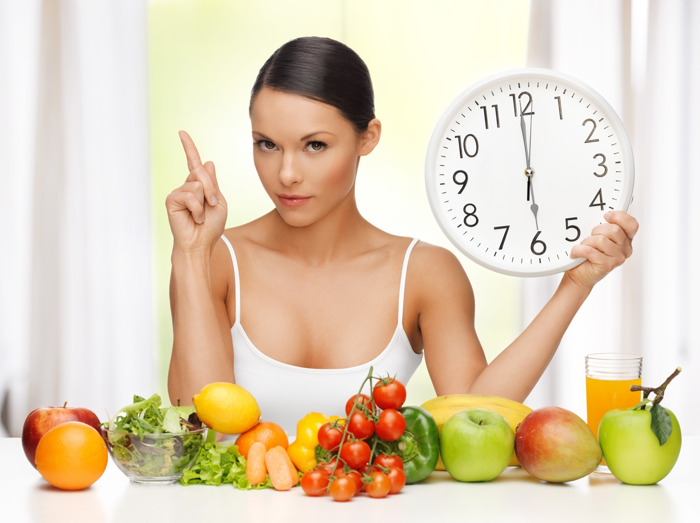
Советы и секреты
правильного питания
Употребляйте пищу в одно и тоже время - это позволит настроить организм на правильную работу

Slide 20
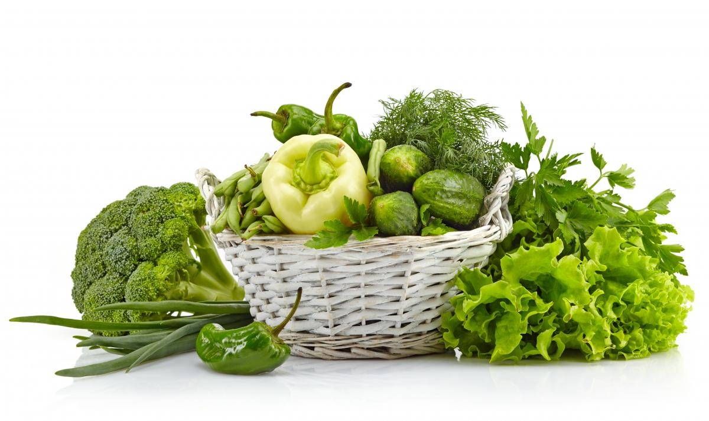
Советы и секреты питания летом
Употребляйте ежедневно сезонные овощи:
самые полезные это зеленые овощи (огурцы, все виды капусты, сельдерей, салат, травы) в них много витаминов, минералов, клетчатки
быстро насыщают и препятствуют всасыванию жиров в кишечнике
чистят кровь и сосуды
ежедневно половину рациона должны
составлять овощи

Slide 21
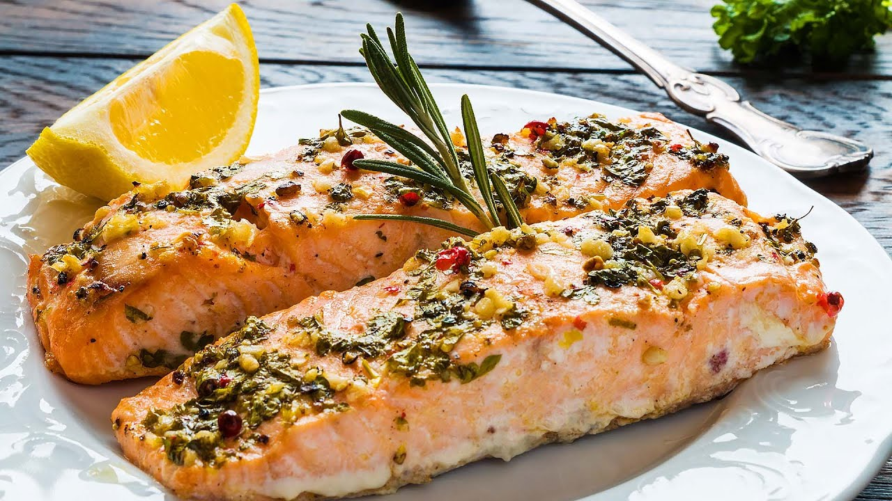
Советы и секреты питания летом
Сократите калорийность рациона за счет жиров
свиной шпик, сливочное масло, маргарин очень вредны для организма, употребление их стоит ограничить
готовьте мясо птицы с удалением кожи
выбирайте мясо постных сортов
блюда не жарьте, а готовьте в собственном соку, отваривайте или запекайте в духовке
в салаты добавляйте только растительные масла

Slide 22
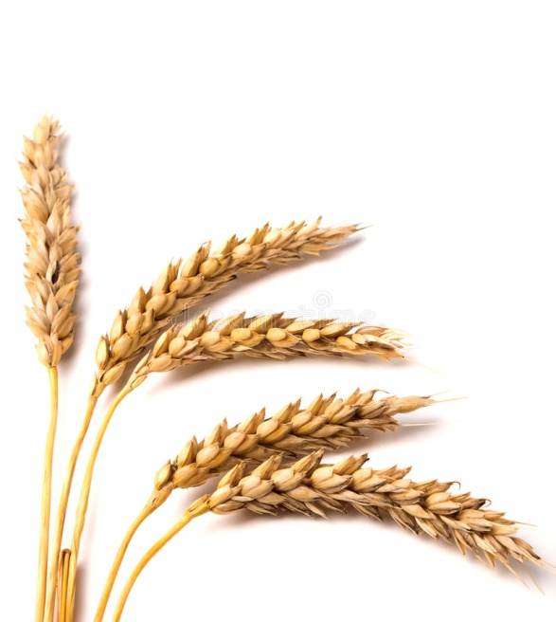
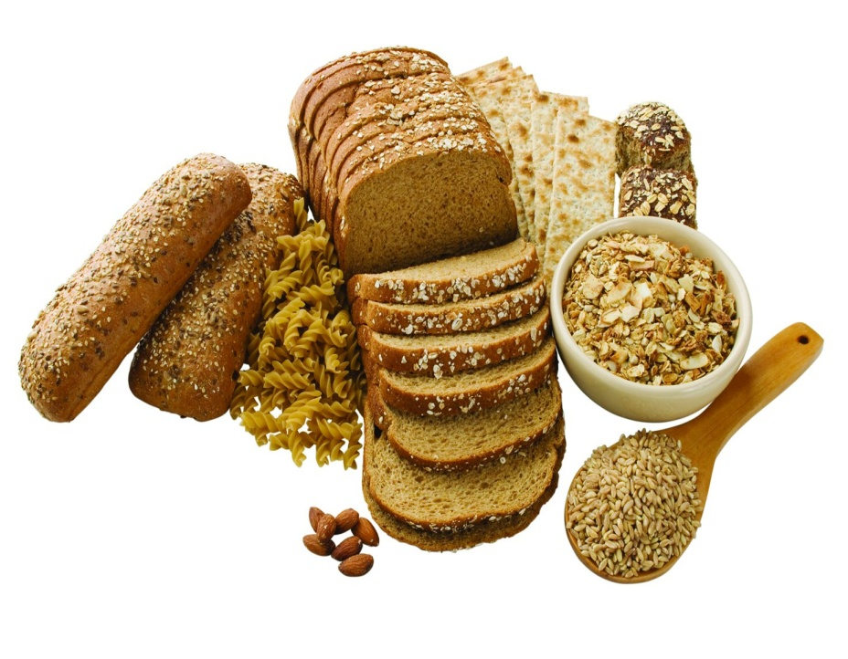
Советы и секреты питания летом
Меньше крахмала
продукты содержащие крахмал, усиливают работу поджелудочной железы
усиливают выброс инсулина
избегайте хлебобулочных изделий из белой муки
отдайте своё предпочтение изделиям из цельнозерновой муки
избегайте белый рис, перейдите на бурый
если картофель, то молодой
макаронные изделия из твёрдых сортов пшеницы

Slide 23
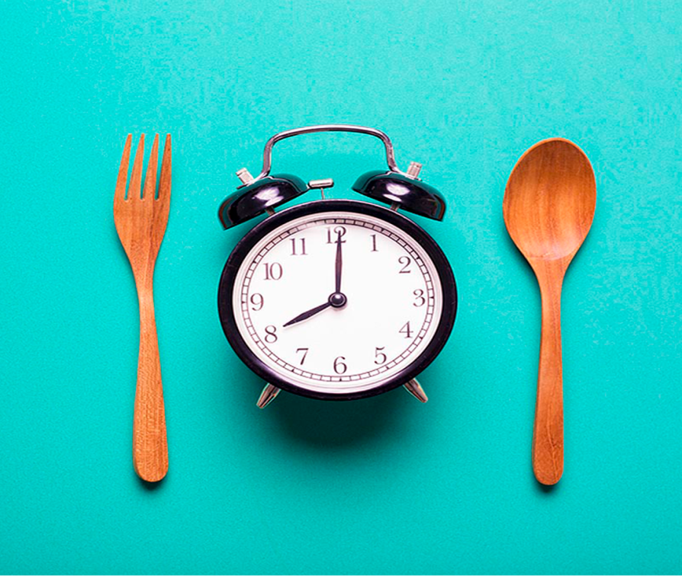
Советы и секреты питания летом
Не пропускайте завтрак
утренняя еда ускоряет метаболизм, доказано научно
на завтрак можно себе позволить каши, омлеты, запеканки, сухофрукты и фрукты, творог и даже сладости

Slide 24
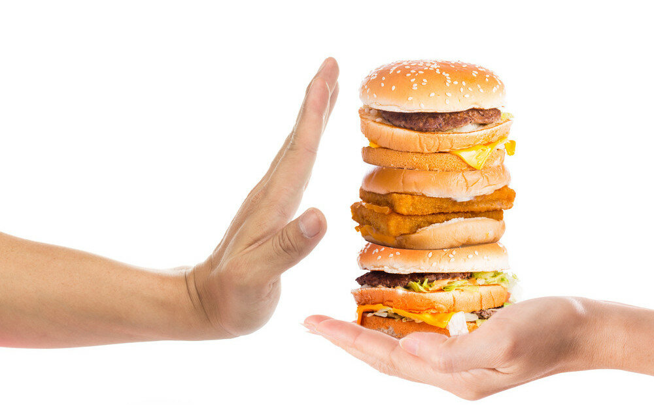
Советы и секреты питания летом
Откажитесь от фаст-фуда и сахара
пища быстрого приготовления не содержит ничего чтобы питало организм
калорийность таких блюд превышает в несколько раз допустимые значения

Slide 25
Советы и секреты питания летом
Не терпите голод
перерыв между приёмами пищи должен быть не более 4х часов
активный голод приводит к потери контроля над собой и в последствии к перееданию и нарушению метаболизма
принимайте пищу регулярно

Slide 26
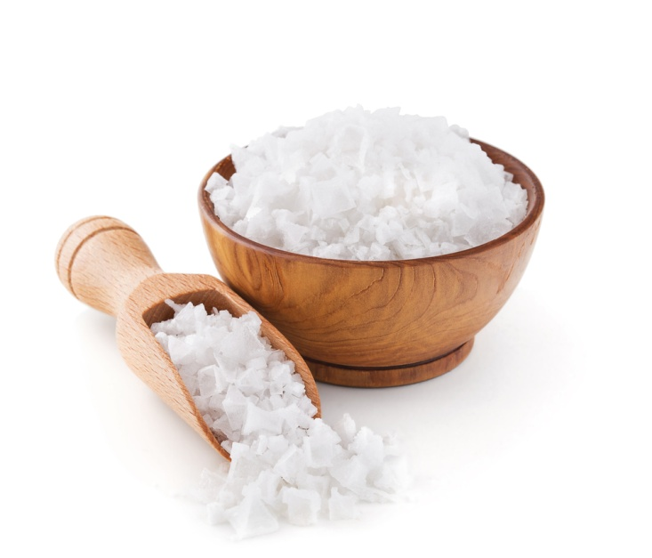
Советы и секреты питания летом
Сократите количество соли
соль задерживает лишнюю жидкость в организме и приводит к отёкам и повышению АД
соль усиливает аппетит и раздражает слизистую желудка
ограничив потребление соли до 5 гр в день, уменьшится чувство голода

Slide 27
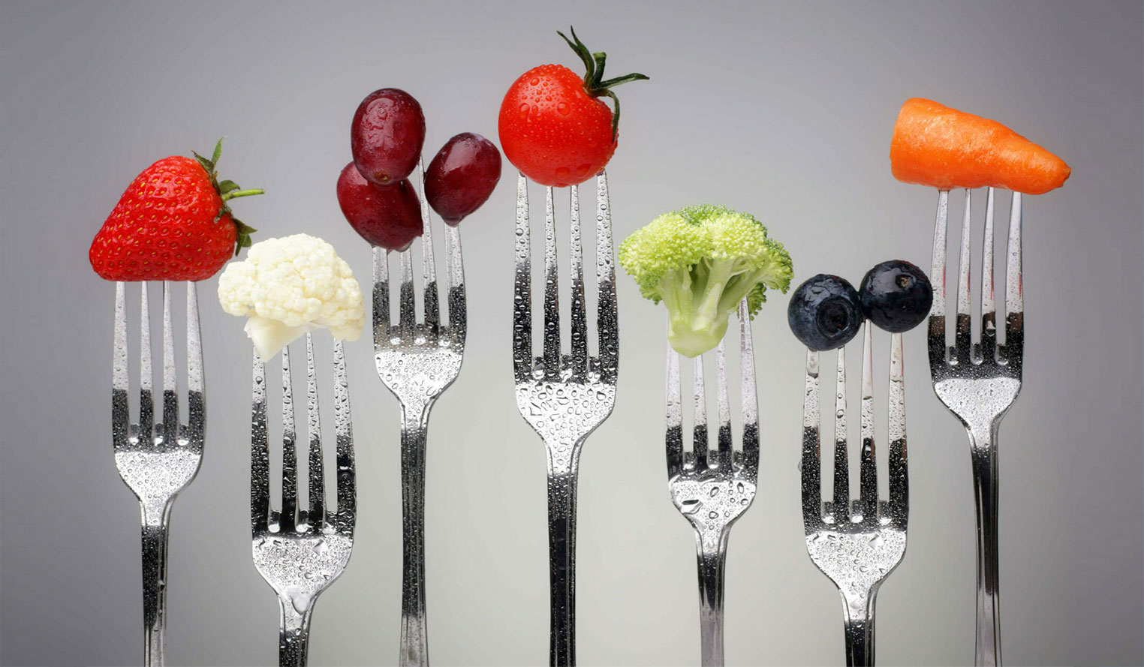
Помните, что к правильному питанию требуется привыкнуть.
А это значит, что резко менять свой рацион нельзя, лучше делать это постепенно.

Slide 28
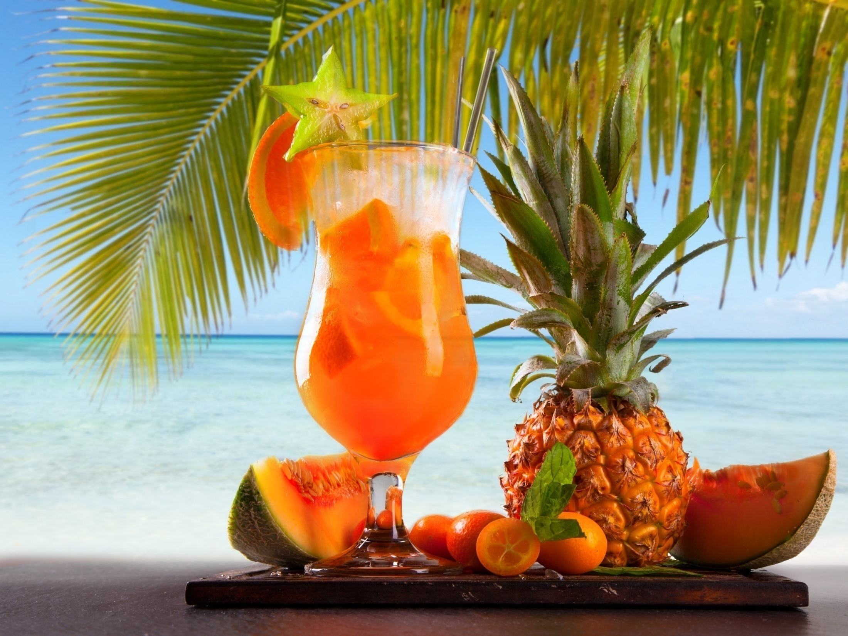
Благодарю за внимание!

